Slide 1
Кодирование изображения
Теоретические основы информатики
Информатика
10 класс
Углубленный уровень

Slide 2
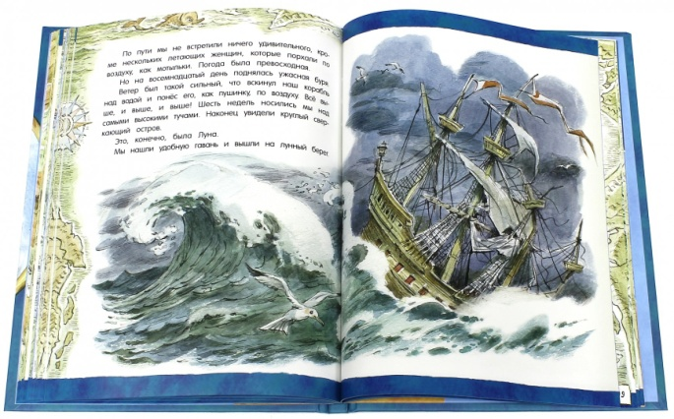
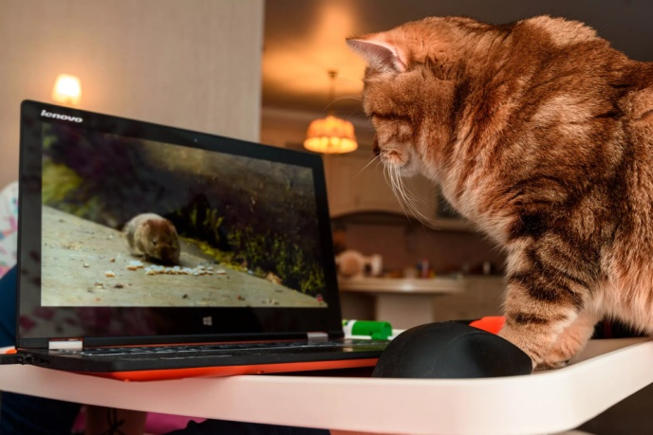
Изображение
образ окружающего мира, воспринимаемый зрительной системой человека
Отражаемое
Излучаемое

Slide 3
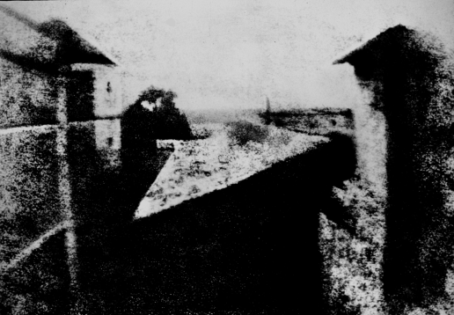
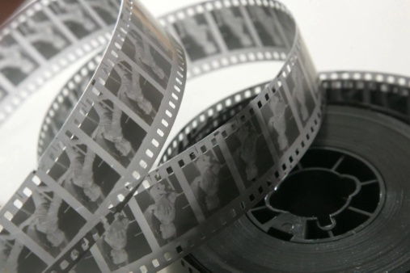
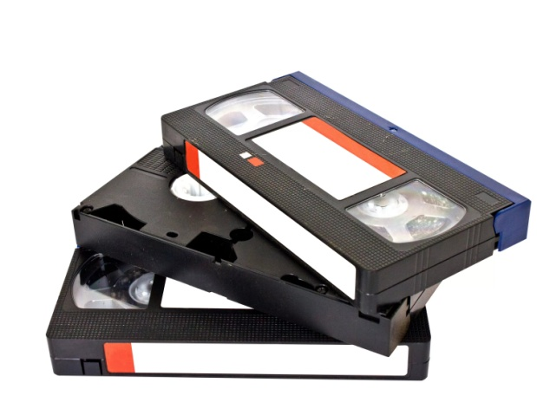
Хранение и передача изображений
Фотография (XIX век);
Кинематограф (1895 год);
Видеомагнитофон (XX век).

Slide 4
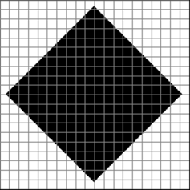
Пространственная Дискретизация
разделение изображения на конечное число элементов, в пределах каждого элемента оттенок цвета считают постоянным.

Slide 5
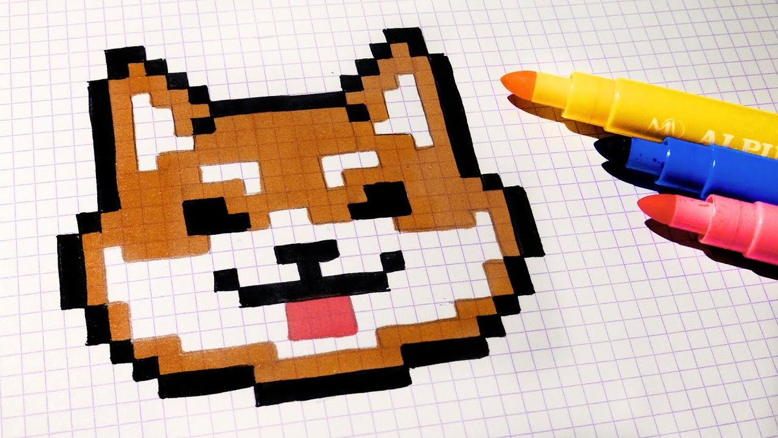
Пространственная Дискретизация
Растр – пространственная сетка дискретных элементов.
Пиксель – дискретные элементы изображения.

Slide 6
Код изображения
последовательность двоичных кодов света, излучаемого всеми пикселями растра.
11100101110110011011110100000000 10111101101001011010010110000001

Slide 7
Кодирование монохромных оттенков
Непрерывный черно-белый спектр
Дискретный черно-белый спектр
00 | 01 | 10 | 11

Slide 8
Кодирование монохромных оттенков
K = 2^{b}
K – количество оттенков;
b– битовая глубина кодирования.
Цвет | Яркость | Десятичный код | Двоичный код
Черный | 0-25% | 0 | 00
Темно-серый | 25-50% | 1 | 01
Светло-серый | 50-75% | 2 | 10
Белый | 75-100% | 3 | 11

Slide 9
Кодирование изображений
FFFF D55F CFEF CFEF FFFF FFFF

Slide 10
ЗаДания № 7, 8, 9, 11 учебник стр.68
Какую длину будет иметь код изображения, выводимого на экран, при размере растра 640 x 480 и битовой глубине цвета 8 битов?
Какова глубина кодирования изображения, если длина кода равна 384 Кб, а размер растра – 1024 x 768?
Длина кода изображения равна 600 Кб, битовая глубина цвета – 16 битов. Какой размер растра используется для вывод изображения: 640 x 480 или 1024 x 768?
Восстановите изображение на мониторе с разрешением 8 x 8 пикселей по шестнадцатеричному коду: F3F7 F3D7 F37F F1FF F3BF F3EF F3FB FFFF? Если битовая глубина цвета равна 2.

